Slide 1

콘텐츠IT 코팅 콘테스트
Contents IT Coding Contest
대상 : SW융합대학 19학번 및
콘텐츠IT 전공생
한림대학교 제 1대 CONTENTS IT 학생회 HASHTAG

Slide 2
참여방법
자신의 학년에 맞는 문제를 푼 후 e-mail 제출
제출방법
Java, C : 소스코드, 출력결과,
Evernote 양식참고
Unity : 프로젝트 전체 압축파일, 결과 사진,
Evernote 양식참고
문제 영역
1학년 : Java
2학년 : C언어
3,4 학년 : Unity
→유니티 사용불가 3,4 학년 학우분들은
1,2 학년 문제를 모두 제출하시면 됩니다.
1학년 제출 e-mail
: 20195219@hallym.ac.kr
2학년 제출 e-mail
: 20155316@hallym.ac.kr
3,4학년 제출 e-mail
: 20155333@hallym.ac.kr
<문의사항>
카카오톡 오픈채팅방
https://open.kakao.com/o/spO6vueb
학회장 천정민 : 010 8425 8135
부학회장 이돈휘 : 010 3128 8991
마지막 페이지에 추첨 및 상품 안내 있습니다

Slide 3

1학년 문제

Slide 4
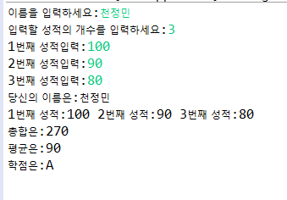
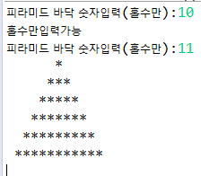
1학년 문제-1
사용자의 이름과 점수를 입력받아 [출력결과]와 같이 보이도록 합과 평균, 학점을 출력하세요
조건 - 반복문(while), 조건문(switch)를 사용할 것 / 3개이상 성적을 출력할 것
1학년 문제-2
피라미드 바닥 개수를 입력받아 [출력결과]와 같이 보이도록 피라미드를 출력하세요
조건 – 피라미드 바닥은 홀수여야 하며, 짝수 입력 시
다음과 같은 문자 출력
반복문(while)을 사용할 것

Slide 5
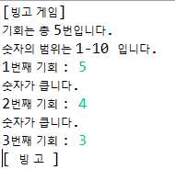
1학년 문제-3
기회가 총 5번인 빙고 게임을 [출력결과]와 같이 보이도록 프로그램을 작성하시오.
조건 – 난수의 범위는 (1-10)입니다.
random 함수를 사용할 것.
고생하셨습니다.

Slide 6

2학년 문제

Slide 7
2학년 문제-1
영문 문자열을 키보드로 입력 받아 대문자의 개수와 소문자의 개수가 출력되도록 프로그램 하세요.
[영문 문자열]
Contents IT with You
출력 예시
대문자의 개수: 4개
소문자의 개수: 13개
2학년 문제-2
아래와 같이 배열이 초기화 되어 있습니다.
문제에 답하세요. (배열의 첫 번째 주소는 1000)
signed short su[5]={10,20,30,40,50};
1. sizeof(su)= ?
2. su= ?
3. &su[2]= ?
4. Su[4]=?

Slide 8
2학년 문제-3
키보드로부터 3개의 숫자를 입력 받아 합과 평균, 학점이 출력되도록 프로그램 하세요.
(평균값 >89 : A학점
>79 : B학점 ….. 평균값 <60 : D
실행 예시
학점을 입력하세요 : 80,70,90
합 : 240
평균 : 80
학점 : B
고생하셨습니다.

Slide 9

3,4학년 문제

Slide 10
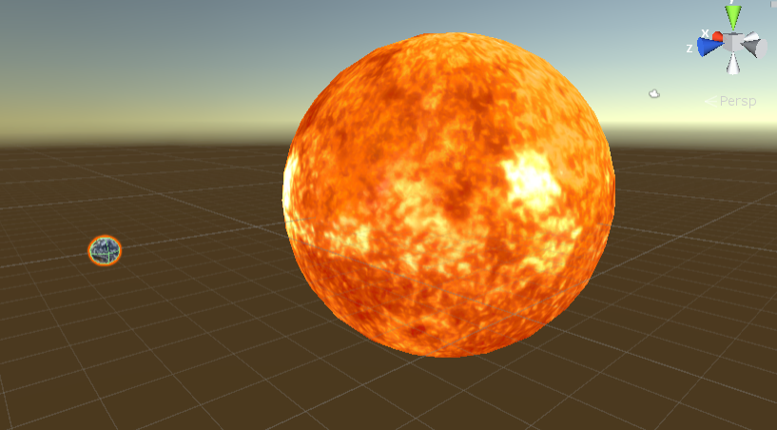
3,4학년 문제
자전하는 태양과 태양을 중심으로 공전과 자전을
하는 지구를 만들어주세요.
태양 : sphere
Scale : 15,15,15
Position : 0,0,0
빛나도록 point light를 자식으로 배치
지구 : sphere
Scale : 1,1,1
Position : 0,0,1
태양의 자식으로 배치
태양 주위를 1초에 72도씩 회전
태양과 지구 같도록, 적절한 텍스처 사용
이쁘면 됩니다.
실행시 잘보이는 곳에 학번과, 이름이 보이도록
텍스트 배치. (UI 사용)
지구가 태양을 1초에 72도씩 회전하므로,
유니티 세계에서의 1년은 5초 입니다.
실행시 화면 왼쪽 하단에, 현재 몇 년이 지났는지
보이도록 텍스트를 배치하세요. (UI 사용)
<태양과 지구 예시>

Slide 11
추첨 방법
응모한 학우분들 중 정답을 맞춘
학우분들에 한해 랜덤 추첨 진행
상품 목록
에어팟 : 1명
신세계 상품권 5만원 : 2명
올리브영 상품권 3만원 : 2명
치킨 기프티콘 2만원 상당 : 3명
영화쿠폰 1장 : 11명
고생하셨습니다.
추운날씨 감기조심하세요!

